Slide 1
全シーン共通システム
画面のフェードイン/アウトは、どのシーンでも使用する可能性があります。
このように、ゲームを作っていると、全てのシーンでいつでも使えたら便利な
物が出てきます。
今回はそのような場合の実装方法を練習します。
細かいテクニックが３つ出てきますので抑えていきましょう。

Slide 2
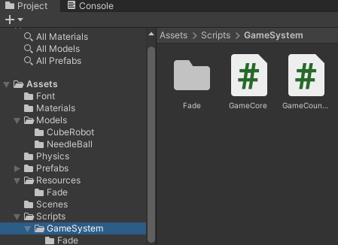
全シーン共通システム
Scripts > GameSystemフォルダにGameCore.csを追加します。

Slide 3
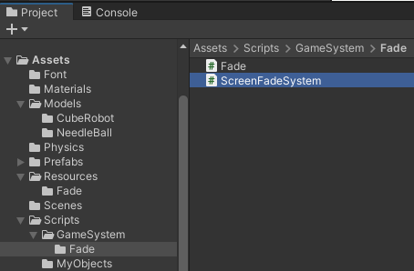
全シーン共通システム
Scripts > GameSystem > FadeフォルダにScreenFadeSystem.csを追加します。

Slide 4
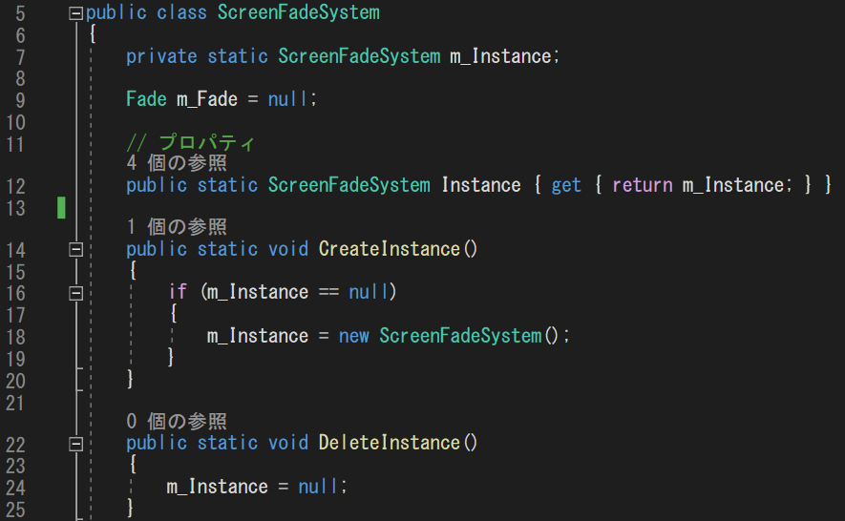
全シーン共通システム
ScreenFadeSystem.csを書きます。（その１）

Slide 5
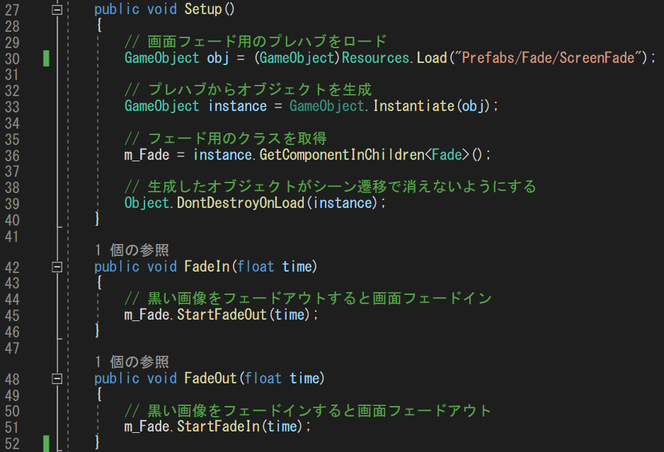
全シーン共通システム
ScreenFadeSystem.csを書きます。（その２）

Slide 6
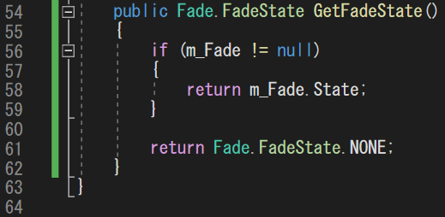
全シーン共通システム
ScreenFadeSystem.csを書きます。（その３）

Slide 7
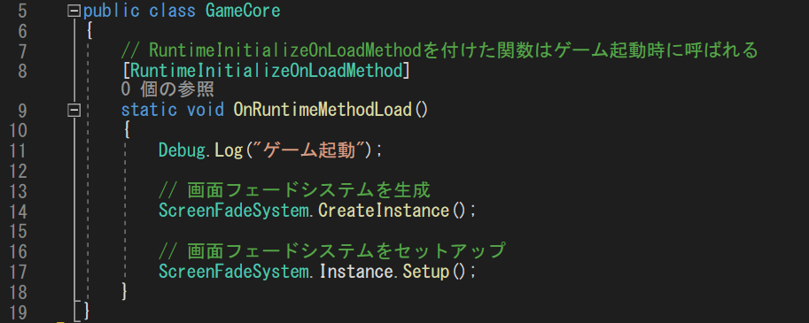
全シーン共通システム
GameCore.csを書きます。

Slide 8
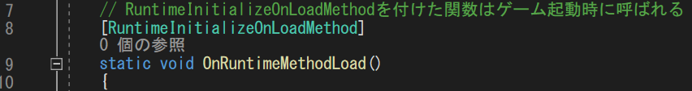
全シーン共通システム テクニック１
RuntimeInitializeOnLoadMethodを関数に付与すると、
ゲームの起動時にその関数が呼ばれます。
フェードはどのシーンから開始されても必要なので、
この関数で準備します。

Slide 9
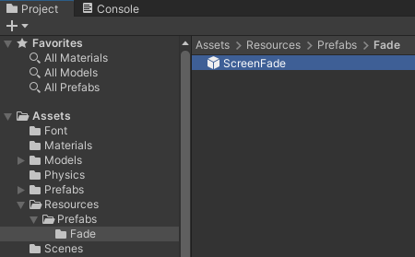

全シーン共通システム テクニック２
Resourcesフォルダに保存してあるデータは、
Resourcesクラスからロードすることができます。
① Resourcesフォルダ以下にあるプレハブを
② プログラムでロードできる
※Resourcesフォルダに入っているデータでないとロードできません！！

Slide 10
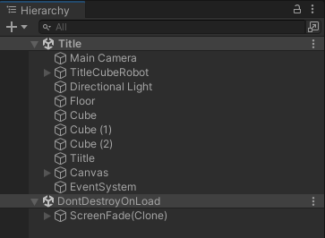
全シーン共通システム テクニック３
Sceneが遷移しても残ってほしいオブジェクト、
つまりシーンを跨いで存在してほしいオブジェクトは、
DontDestroyOnLoad領域に確保しておくことができます。
① DontDestroyOnLoad関数で渡したオブジェクトは
② 専用の領域に残り続ける

Slide 11
全シーン共通システム
これらのテクニックにより、
１．ゲーム起動時にフェードシステム準備
２．画面フェード用のオブジェクトを常に確保
これを実現しています。
あとは必要なタイミングでフェードをリクエストするだけです。

Slide 12
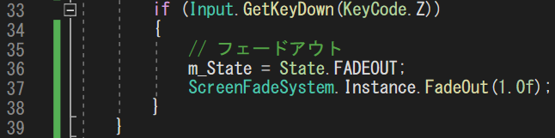
全シーン共通システム
Title.csでフェードアウトを使ってみます。

Slide 13
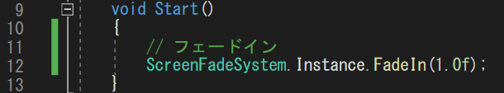
全シーン共通システム
StageSelect.csでフェードインを使ってみます。
正しく動作するか確認しましょう。

